Slide 1
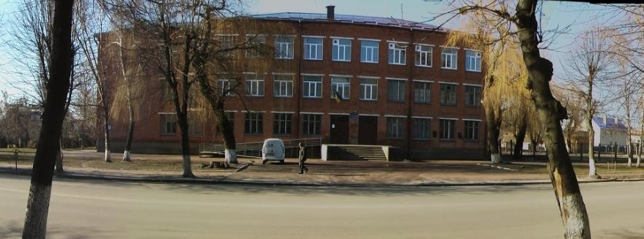
Le quiz Qui suis-je ?
Fait par les élèves de 8A de l’école 20 de Zhytomyr en Ukraine

Slide 2
Salut! Nous sommes les élèves de 8A de l’école de Zhytomyr Devinez qui est-ce qui ?

Slide 3
Où suis-je?
Salut à tous! Je m’appelle Bojena. J’ai 13 ans. Je suis une brune aux yeux verts et j’ai une tresse. Je porte une couronne rouge et une chemise en jean.
Cou-cou, trouvez-moi!
Je suis Yulia. J’ai 14 ans. Je suis une blonde aux yeux bleus. Je n’ai pas d’animaux domestiques. Je suis bonne en français et anglais. J’adore voyager.
Pouvez-vous me trouver?
Je m’appelle Daryna. J’ai des cheveux longs et lisses. Mes yeux sont bleus. J’adore broder. J’ai un chien qui s’appelle Rada.

Slide 4
Pouvez-vous me trouver?
Salut! Mon prénom est Nastya. J’ai 13 ans. Je suis une blonde aux yeux bleus. Je suis de taille moyenne. Je suis sociable. J’aime chanter et danser.
Cou-cou, trouvez-moi!
Je m’appelle Margaryta. J’ai 13 ans. Je suis de haute taille. Je suis une brune aux yeux marron. J’aime écouter de la musique et lire des livres.
Où suis-je?
Je suis Nazar. J’ai 14 ans. J’ai les yeux verts et les cheveux chatains. Je porte une veste noire. J’aime jouer au footbal. J’adore la pizza.

Slide 5
Où suis-je?
Je suis Chrystyna. Je suis une brune de taille moyenne. Je porte mes cheveux en couettes. J’ai le sens de l’humour. J’aime écouter de la musique et dessiner.
Pouvez-vous me trouver?
Je m’appelle Valéryi. Je suis brun. J’aime les chiens mais je n’ai pas d’animal domestique. Mon hobby est le sport. Je suis fort en maths.

Slide 6
Avez-vous réussi à nous deviner?
Voilà les réponses:

Slide 7
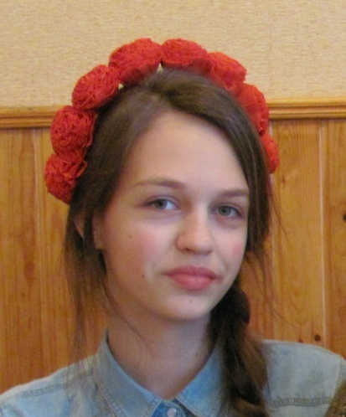
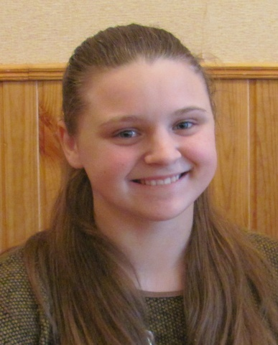
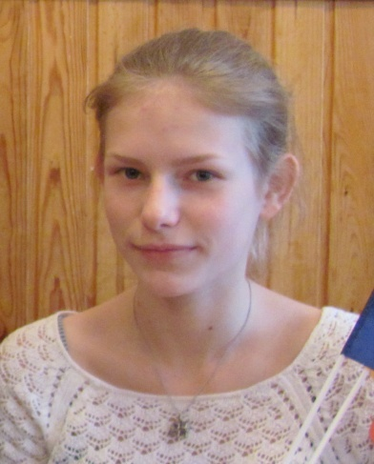
Bojena
Daryna
Yulia

Slide 8
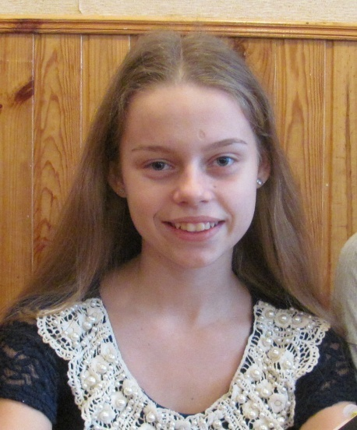
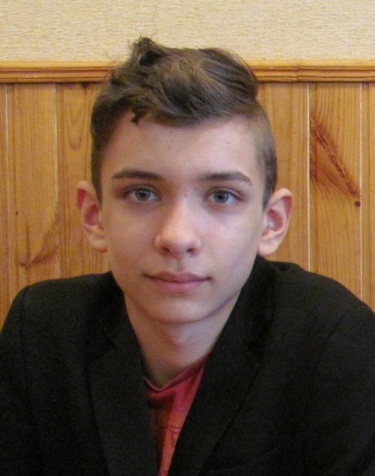
Margaryta
Nastya
Nazar

Slide 9
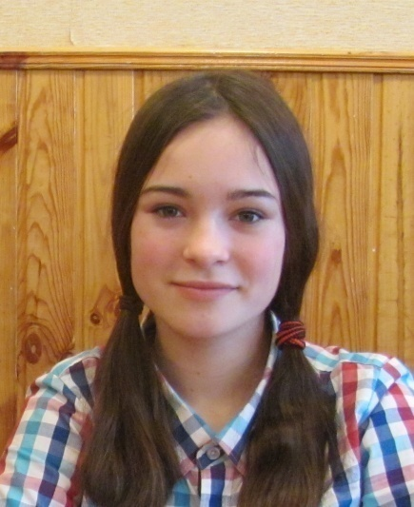
Valéryi
Chrystyna

Slide 10
Au revoir! Bonne journée!
Merci

